Slide 1
Zdrowie na talerzu

Slide 2
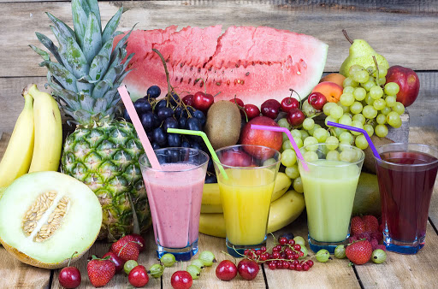
Co to znaczy: „zdrowe jedzenie”?
Zdrowe jedzenie oznacza: regularne spożywanie posiłków(4-5 dziennie), przygotowanych z produktów jak najmniej przetworzonych, jedzenie warzyw do każdego posiłku, a owoców w dwóch porcjach dziennie, ograniczenie spożycia węglowodanów prostych(słodyczy) - to najważniejsze zalecenia dietetyków dotyczące zdrowego żywienia.

Slide 3
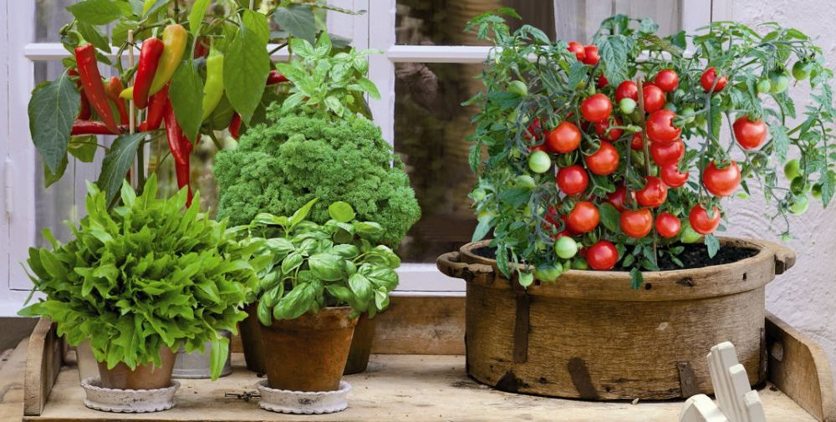
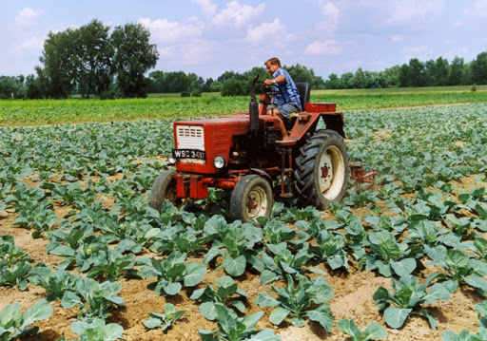
Zdrowe jedzenie to takie, które sami hodujemy w ogródku lub na balkonie albo kupujemy od lokalnych hodowców

Slide 4
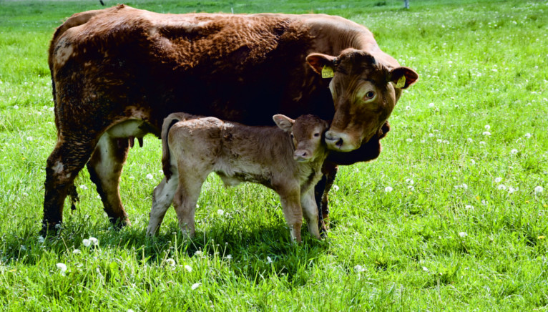
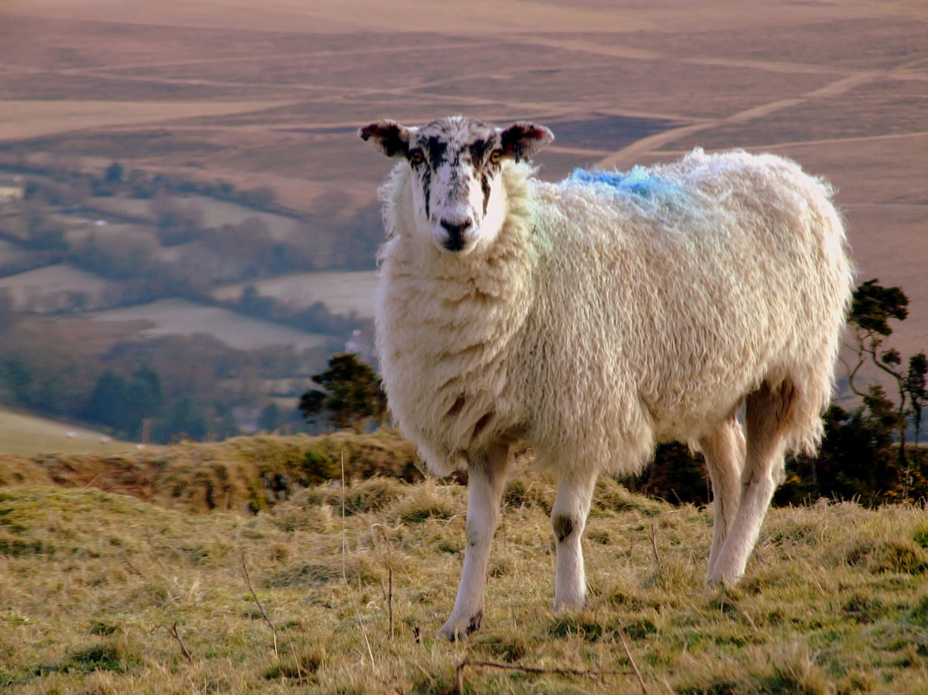
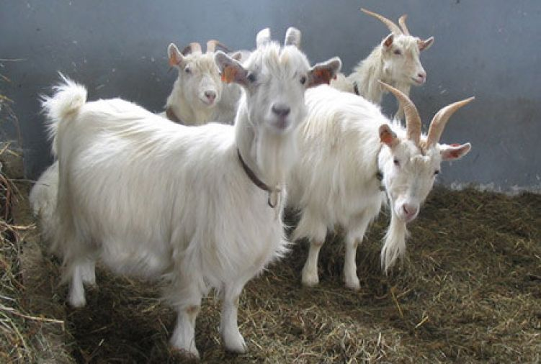
Lokalni hodowcy, to ludzie którzy zajmują się uprawą warzyw i owoców albo hodowlą zwierząt oraz sprzedażą lub przetwarzaniem tego co wyhodowali. Produkują sery, wędliny lub sprzedają owoce prosto z sadu, niedaleko naszego miejsca zamieszkania. Prowadzą gospodarstwo w sposób zrównoważony

Slide 5
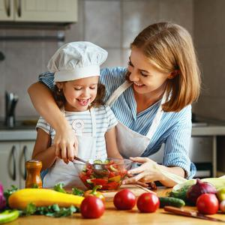
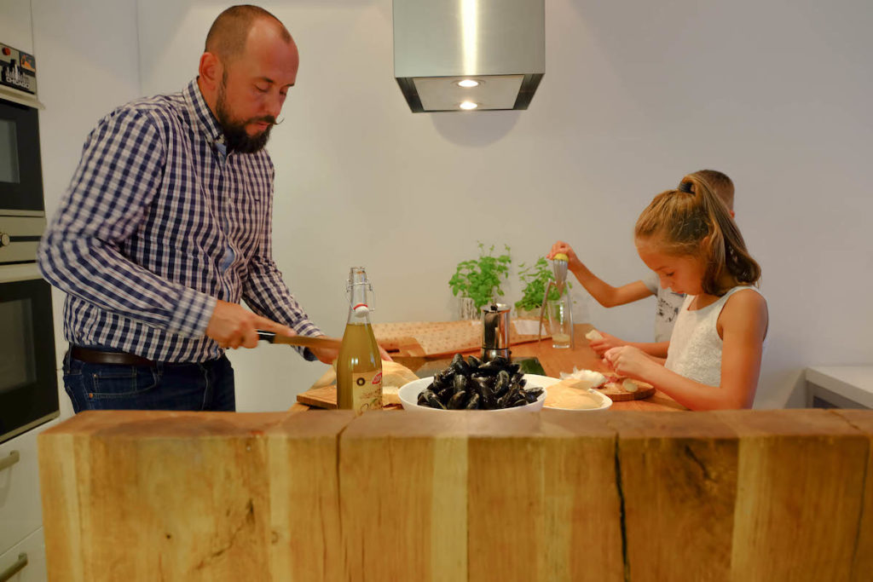
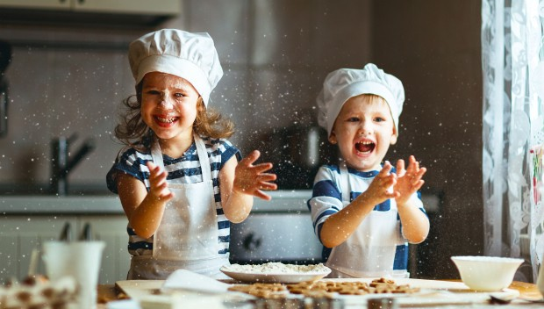
Zdrowe jedzenie to takie, które sami przygotowujemy w domu z mamą lub tatą albo…sami

Slide 6
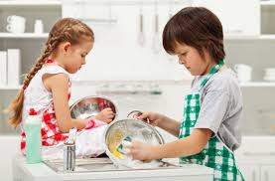
Zdrowe jedzenie to takie, które wpływa na nasz organizm pozytywnie, dodaje nam energii i siły do nauki, pracy i zabawy

Slide 7
Zdrowe odżywianie to też, picie dużej ilości wody

Slide 8
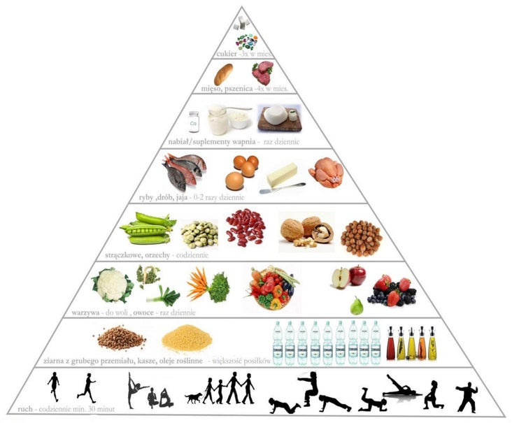
Zdrowe odżywianie to stosowanie się do zaleceń „piramidy zdrowia”

Slide 9
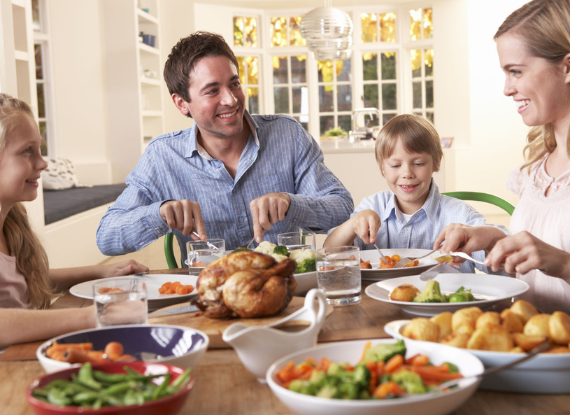
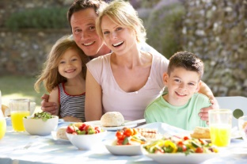
„Z kulturą przy stole” zachęcam do obejrzenia krótkiego filmiku, który mówi o tym jak kulturalnie zjeść przygotowany wspólnie z rodzicami , zdrowy posiłek
https://www.youtube.com/watch?v=OWsTnxpxxH4
Dziękuję za uwagę, pedagog Agata Mroczkowska

